Slide 1
CODICE:

Slide 2
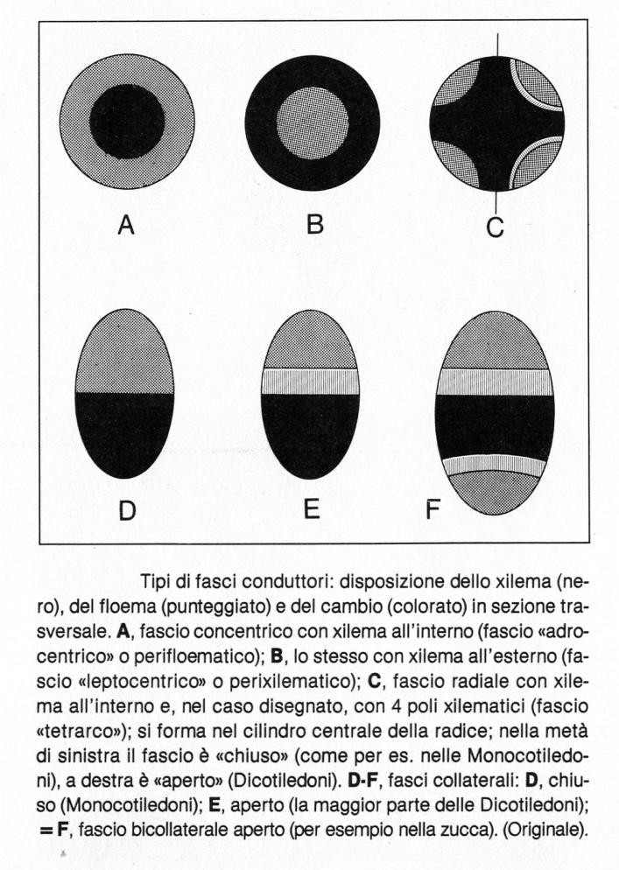
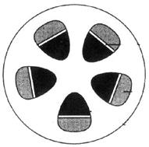
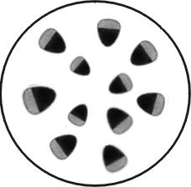
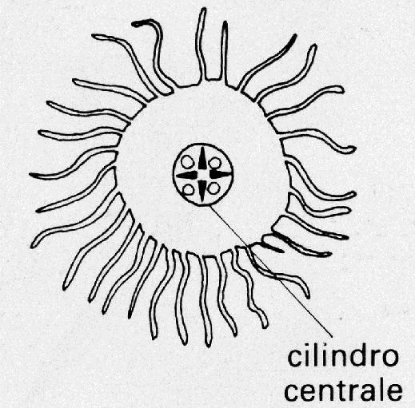
La zona centrale del fusto o della radice in cui si trovano i fasci conduttori è chiamata cilindro centrale o stele, in cui si possono trovare anche altri tessuti (delimitata da endodermide e periciclo).
3Th - Biologia vegetale – AA 2022-2023

Slide 3
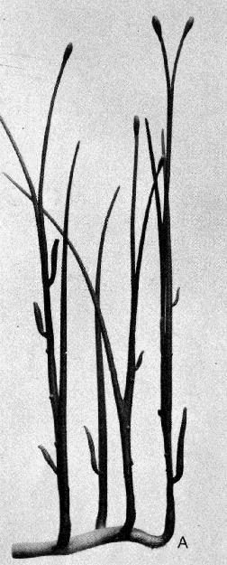
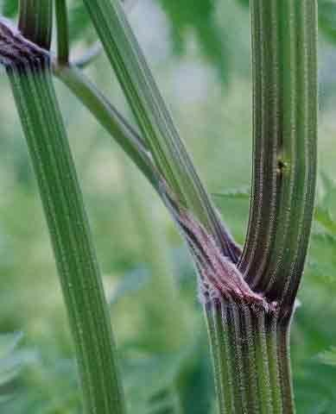

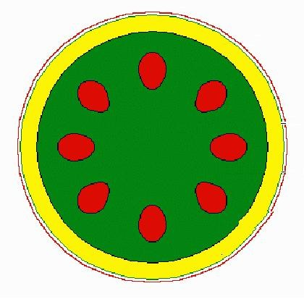
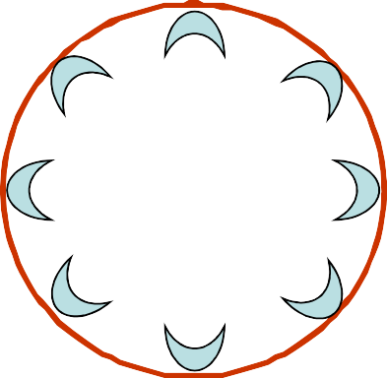

LA TEORIA DELLA STELE
Esistono relazioni evolutive tra i diversi tipi di fascio che abbiamo descritto? E’ possibile far derivare da quell’unico fascio perifloematico, presente in molte piante primitive, i diversi altri tipi di fascio, spiegando anche la loro disposizione all’interno dell’organo caulinare o radicale?
endodermide
floema
xilema
3Th - Biologia vegetale – AA 2022-2023

Slide 4
La teoria della stele
Con il termine di «stele» (=colonna in greco antico) viene indicato l’insieme dei fasci degli organi assiali uniti a endoderma, periciclo e midollo – se presenti.
La stele è formata in maniera molto diversa nei vari gruppi di Cormofite. Tuttavia l’origine filogenetica è probabilmente comune («teoria della stele»), le varie steli derivando dalla soluzione a un unico problema: “come aumentare le dimensioni dell’organo, senza che la distanza tra gli elementi dei due tessuti di trasporto fondamentali – floema e xilema – diventi eccessiva?”.
I numerosi tipi di stele possono essere disposti in una sequenza evolutiva abbastanza soddisfacente.
3Th - Biologia vegetale – AA 2022-2023

Slide 5
PROTOSTELE – un unico fascio conduttore centrale, concentrico, spesso con xilema all’interno.
La protostele è ritenuta particolarmente antica, essendo presente nelle piante terrestri più primitive. Oggi si trova ancora negli stadi giovanili di molte felci. Corrisponde ad un singolo fascio «peri-» (per es. perifloematico).
endodermide floema xilema
Rhynia
3Th - Biologia vegetale – AA 2022-2023

Slide 6
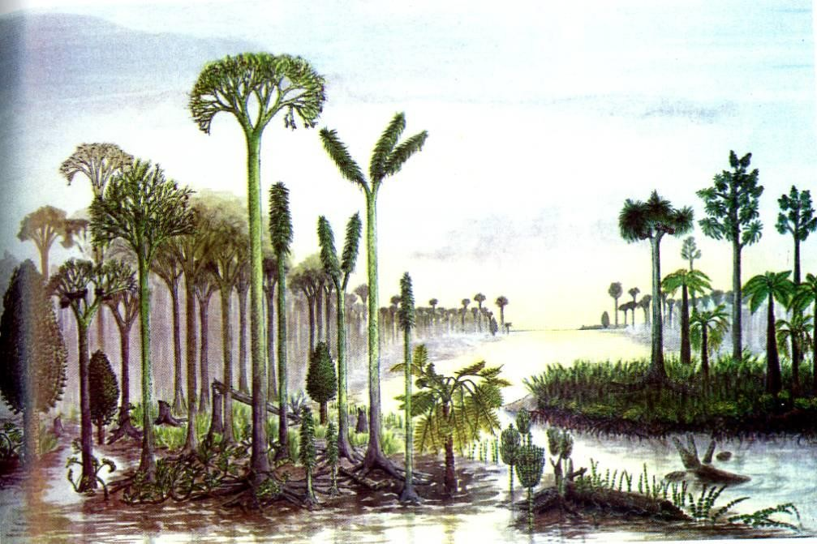
Ricostruzione di una foresta paludosa del Carbonifero superiore dominata da pteridofite arboree (Lepidodendron, Sigillaria; Calamites e felci arboree)

Slide 7
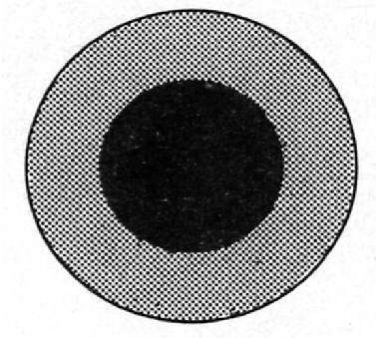
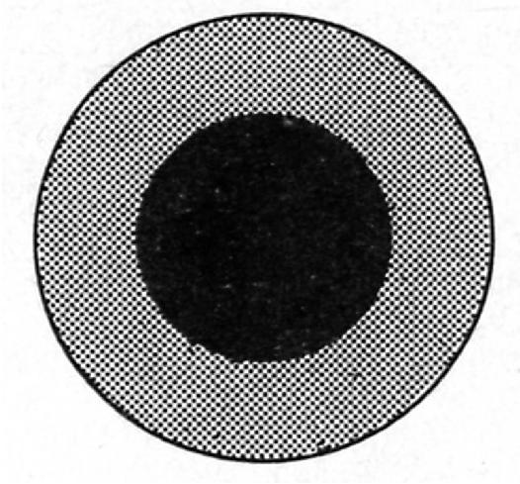
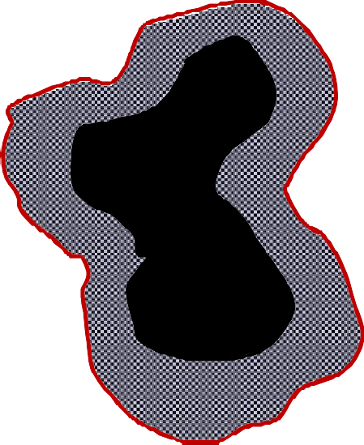
L’aumento delle dimensioni della struttura si accompagna a un problema di non poco conto: l’aumento delle distanze tra gli elementi più distali dei due tessuti di trasporto.
La soluzione è perciò la deviazione dalla forma circolare, che comporta un aumento della zona di contatto tra floema e xilema.
3Th - Biologia vegetale – AA 2022-2023

Slide 8
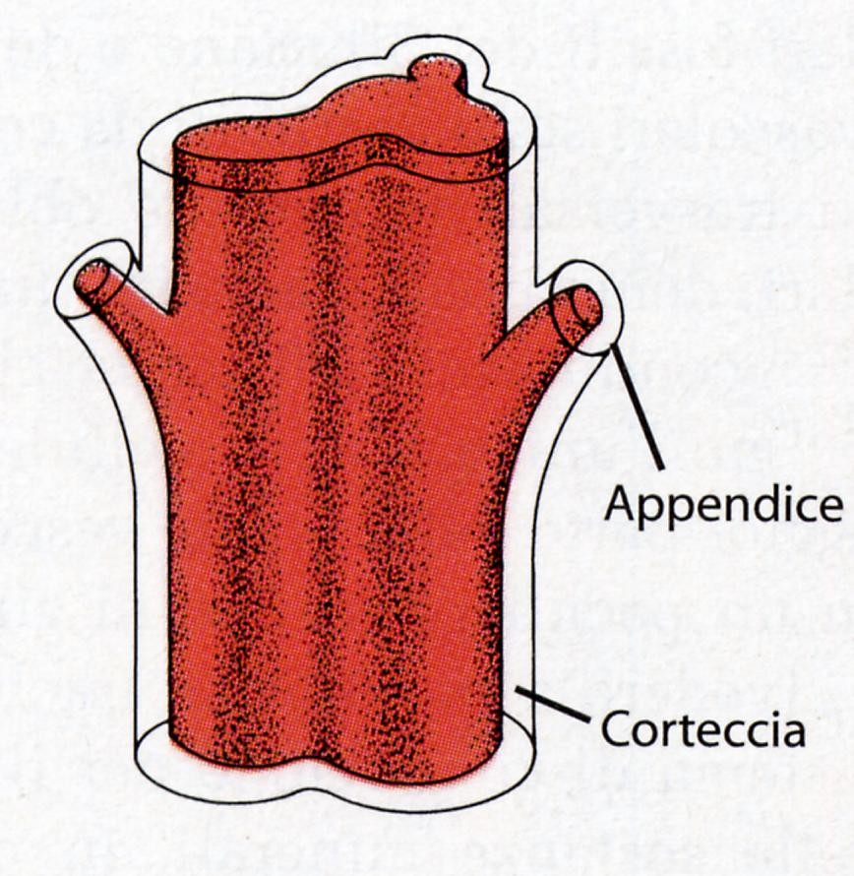
La prima “soluzione” è quindi la deviazione dalla regolarità della forma circolare: in sezione trasversale il fascio perifloematico diventa chiaramente lobato: parliamo di
PROTOSTELE IRREGOLARMENTE LOBATA
3Th - Biologia vegetale – AA 2022-2023

Slide 9
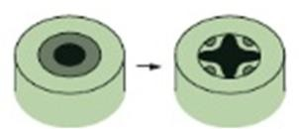
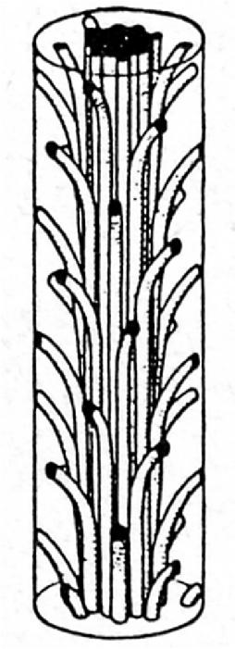
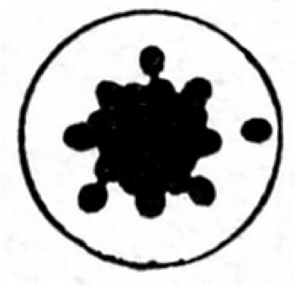
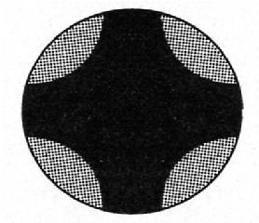
ACTINOSTELE – deriva dalla protostele.
Un unico fascio molto sviluppato, disposto centralmente in cui xilema (nella parte più interna) appare a forma di stella in sezione trasversale tra i cui raggi si trova il floema (dal greco antico «actinotos», circondato da raggi), che viene suddiviso in vari cordoni.
Anche l’actinostele è già presente in felci primitive ed è oggi particolarmente diffusa nei licopodi.
Il cilindro centrale delle radici corrisponde a questo modello di stele, soltanto che ovviamente in esso non si inseriscono i fasci delle tracce fogliari.
In entrambi i casi la porzione centrale non viene mai occupata da midollo.
.
nel caule
Actinostele (fusto) con fasci delle tracce fogliari che si ramificano lateralmente
nella radice
3Th - Biologia vegetale – AA 2022-2023

Slide 10
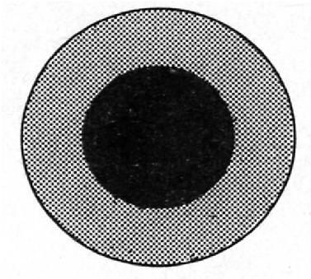
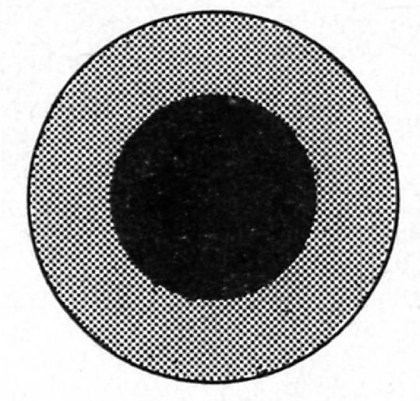
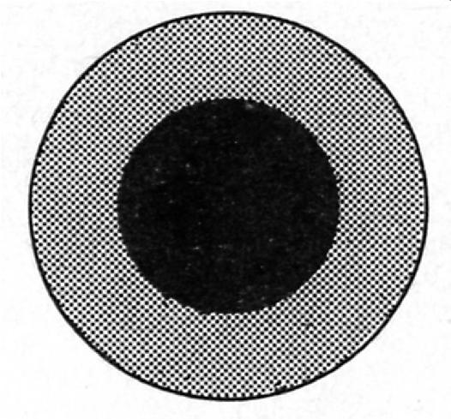

Al contrario di quanto visto finora, in tutte le altre forme derivate dalla protostele il centro degli organi assili non è più occupato da tessuti conduttori, ma compare una zona midollare: vari tipi di sifonostele, presenti nei fusti della maggior parte delle crittogame vascolari.

Slide 11
La cavitazione della parte centrale permette infatti di mantenere una distanza ottimale tra gli elementi più distali dei due tessuti di trasporto.
Questa volta il risultato si accompagna anche a un miglioramento delle prestazioni meccaniche, perché nel fusto gli elementi meccanici (fibre sclerenchimatiche, fibrotracheidi) presenti nei tessuti di trasporto vengono a trovarsi più perifericamente, aumentando la resistenza dell’organo agli sforzi laterali.
3Th - Biologia vegetale – AA 2022-2023

Slide 12
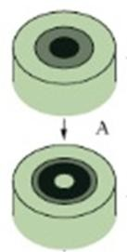
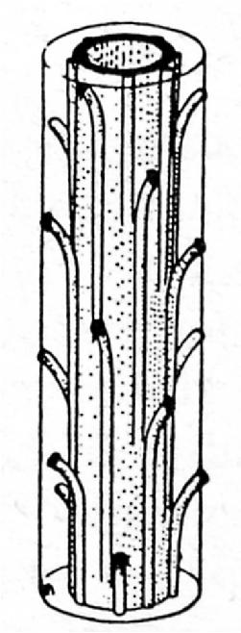
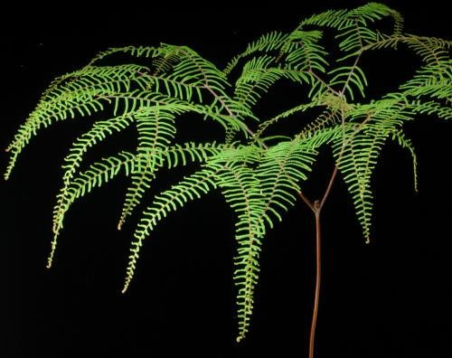
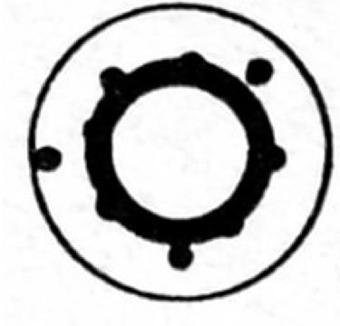
SIFONOSTELE – fascio conduttore unico, di forma tubulare, con al centro midollo; si presenta in alcune famiglie di Felci (Schizeaceae, Gleicheniaceae).
Dal greco antico «siphon», tubo.
Questa stele è molto simile alla successiva …
Gleichenia dicarpa
Se si introduce una lacuna ad ogni emersione fogliare si crea una…
Sifonostele (fusto) con fasci delle tracce fogliari che si ramificano lateralmente
3Th - Biologia vegetale – AA 2022-2023

Slide 13
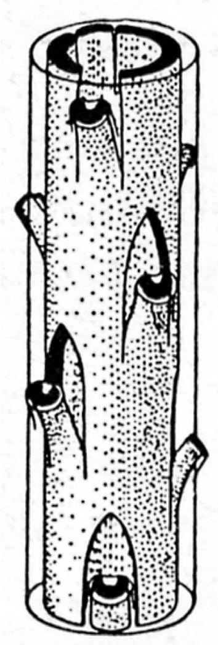
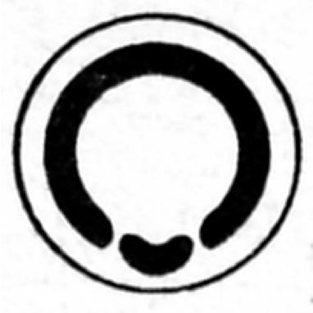
DICTIOSTELE – è il tipico «tubo vascolare bucato» della maggioranza delle Felci, formato da un fascio conduttore che appare reticolato (dal greco antico «diktion», rete) per la presenza delle tracce fogliari.
Al di sopra delle tracce fogliari piegate lateralmente all’infuori vi sono ampie lacune fogliari riempite da parenchima, che in sezione formano i raggi midollari. Il midollo centrale visto in sezione non è completamente racchiuso.
Sezione di taglio
Traccia fogliare: prosecuzione dei fasci conduttori del fusto nella foglia

Slide 14
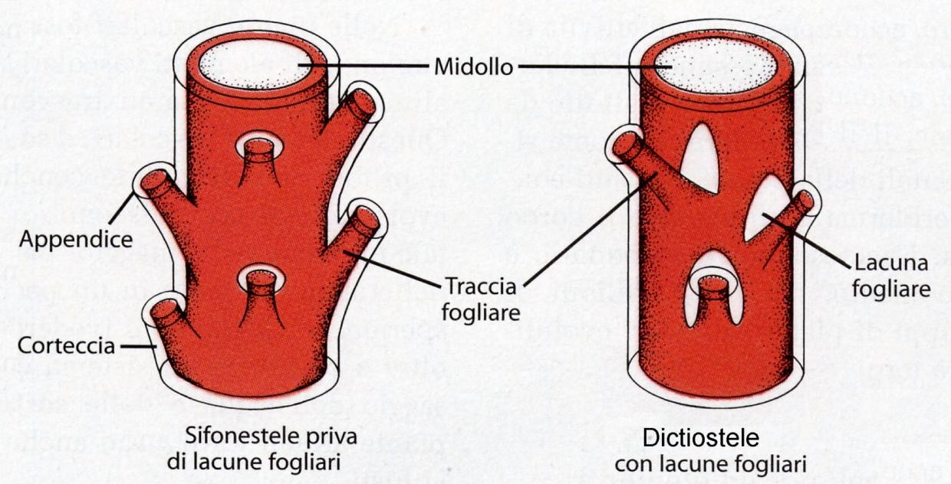
Sifonostele e dictiostele sono molto simili, in quanto si diffe- renziano soltanto per la presenza della lacuna fogliare in corri- spondenza dell’emergenza della nervatura della fronda fogliare. Il progressivo aumento dell’ampiezza delle lacune, con conse- guente riduzione dei tessuti di conduzione (che si arricchiscono però in elementi tracheali, molto efficienti nel trasporto dell’ac- qua), porta all’EUSTELE.
3Th - Biologia vegetale – AA 2022-2023

Slide 15
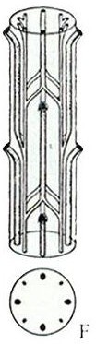
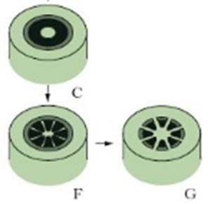
EUSTELE – è il tipo di stele di tutte le Gimnosperme e Dicotiledoni.
Floema e xilema sono frammentati in cordoni distinti, disposti lungo un anello e divisi chiaramente dal midollo.
L’eustele deriva dalla sifonostele: corrisponde ad originario un fascio conduttore concentrico con midollo al centro, che è stato frammentato in più fasci distinti dai raggi midollari. Ogni fascio conduttore non è più concentrico ma collaterale. Il midollo è presente nella parte centrale ed è ben sviluppato.
L’intera stele continua ad essere circondata da una sola endodermide comune (spesso difficilmente osservabile).
3Th - Biologia vegetale – AA 2022-2023

Slide 16
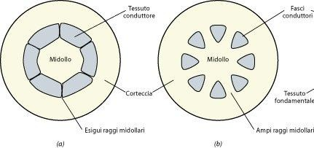
Nelle dicotiledoni arboree (che sono più primitive delle piante erbacee) il processo di smembramento dell’originale fascio conduttore in porzioni più o meno numerose che formano i singoli fasci collaterali non è molto pronunciato.
Questo conferisce alla struttura un aspetto molto più massiccio di quanto si osserva nelle dicotiledoni erbacee, dovendo svolgere una più importante
funzione di sostegno.
Endodermide
Eustele pianta legnosa
(eucotiledone, gimnosperme)
Eustele pianta erbacea (eudicotiledone)
3Th - Biologia vegetale – AA 2022-2023

Slide 17
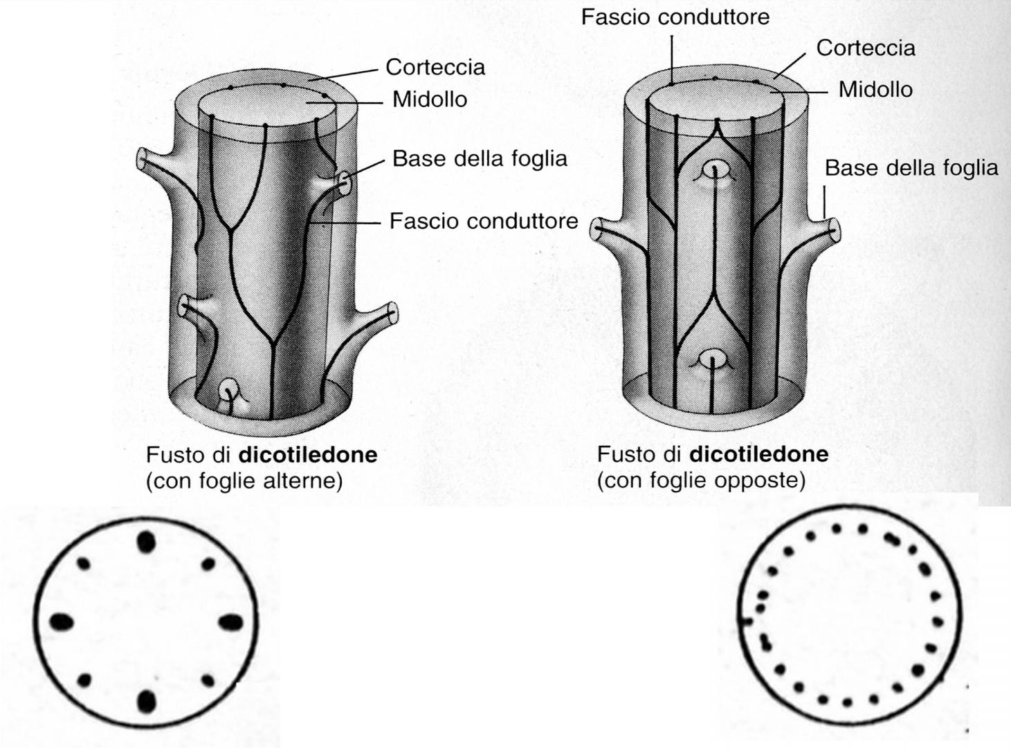
EUSTELE
endodermide
raggio midollare
singolo fascio
3Th - Biologia vegetale – AA 2022-2023

Slide 18
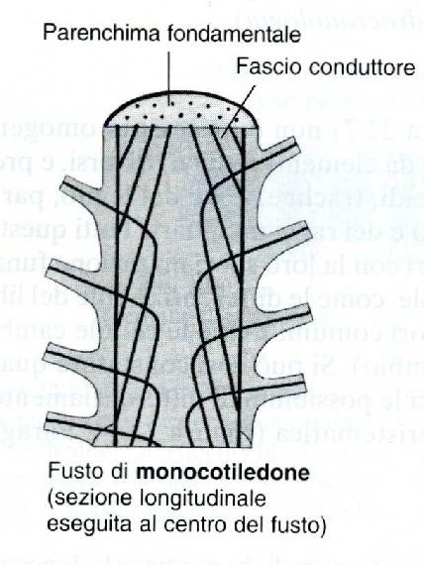
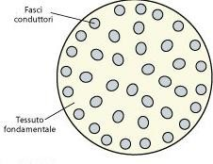
ATACTOSTELE – è la stele presente nelle Angiosperme Monocotiledoni. Dal greco atakos = disordinato
Nell’atactostele i fasci sono collaterali; non sono distributi lungo un anello ma in tutta la sezione del fusto; il procambio viene interamente utilizzato nella formazione di floema e xilema per cui i singoli fasci conduttori sono chiusi.
L’atactostele delle monocotoledoni è una struttura che sembra essere derivata dalla eustele.
Anche l’atactostele può comunque essere alla fine ricondotta ad un originario fascio conduttore concentrico che è stato frammentato.
3Th - Biologia vegetale – AA 2022-2023

Slide 19
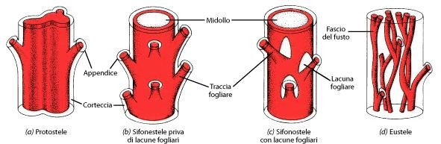
I vari tipi di stele.
Prostele con tracce divergenti delle appendici che rappresentano i precursori delle foglie.
Sifonostele priva di lacune fogliari; le tracce fogliari, che si dirigono alle foglie, divergono semplicemente dal cilindro che rimane compatto. Questo tipo di sifonostele, tra le altre piante, si ritrova in Selaginella (Pteridofite).
Dictiostele: tipo di sifonostele con lacune fogliari, comunemente presente nella maggior parte delle Felci (Pteridofite).
Eustele, presente nelle Gimnosperme e nelle Dicotiledoni.
3Th - Biologia vegetale – AA 2022-2023

Slide 20
Da ricordare:
nelle piante con accrescimento secondario in spessore, i fasci sono APERTI, cioè ci sono cellule meristematiche residue derivanti dal cordone procambiale (“CAMBIO INTRAFASCICOLARE”).
Nelle piante senza accrescimento secondario in spessore i fasci sono CHIUSI.
nel primo caso è molto frequente osservare che i fasci sono “impacchettati” molto strettamente uno accanto all’altro: i raggi midollari sono in genere ridotti a poche file di cellule (addirittura una sola nelle gimnosperme legnose). Del resto le piante legnose sono considerate più primitive di quelle erbacee (le seconde sarebbero derivate dalle prime), per cui viene conservata come carattere primitivo una stele quasi completa.
3Th - Biologia vegetale – AA 2022-2023

